Slide 1

WiBi
TEAM MOBICOM
Notes:
안녕하세요 이번 캡스톤 디자인 와이비 프로젝트를 수행하고 있는 8조 팀 모비컴 입니다.

Slide 2

MOBICOM
팀장: 이경재
팀원: 양재영
팀원: 박수찬
팀원: 김태기

Slide 3
목차
개발 목표
진행 상황
시연 동영상
향후 계획
Notes:
저희의 개발 목표, 진행 상황, 시연 동영상을 보여드린 후 향후 계획에 대해 말씀드리겠습니다.

Slide 4

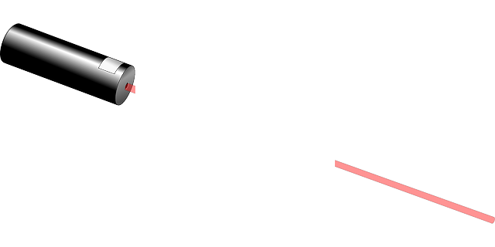

개발 목표
Notes:
먼저 저희의 개발 목표를 말씀드리겠습니다. 저희는 현재 사용 되고 있는 기술들에 대한 단점을 극복할 수 있는 대안책을 제시하고자 합니다. 예를 들어, 카메라와 레이져를 이용하는 방법을 사용하고 있는 기술은 사각 지대라는 단점을 극복할 수 없습니다. 하지만 저희가 보여드릴 WiFi CSI 기술을 사용하면 이 점을 극복할 수 있습니다. 그 이유는 WiFi의 신호는 어디로나 퍼져나가기 때문에 사각지대가 존재하지 않기 때문입니다.

Slide 5
진행 상황
행동 샘플 추출 단계
2. 샘플을 이용한 학습 단계
3. 패킷 전송을 통한 사람의 행동 변화 데이터셋 만들기
Notes:
다음으로 저희의 진행 상황을 알려 드리겠습니다. 저희는 현재 3 단계를 수행해 왔습니다. 행동 샘플 추출 단계, 샘플을 이용한 학습 단계 그리고 마지막으로 패킷 전송을 통한 사람의 행동 변화 데이터셋 만들기 단계 입니다.

Slide 6
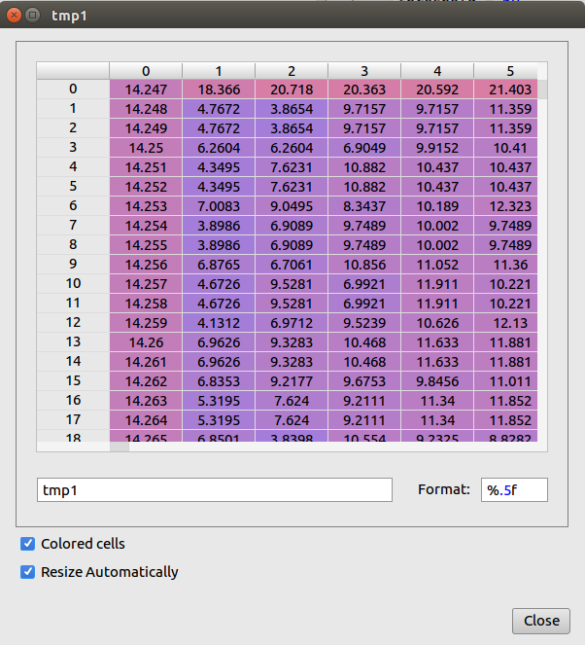
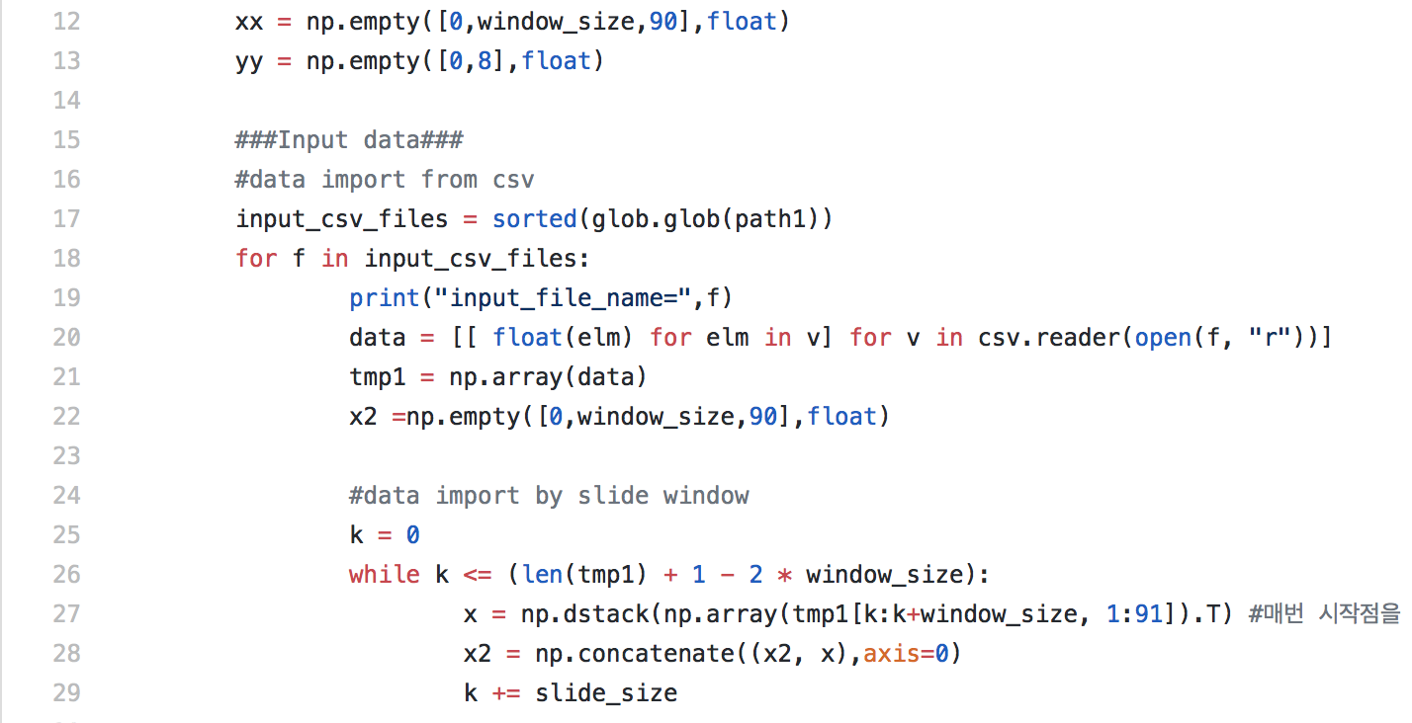
진행 상황
행동 샘플 추출 단계
Notes:
첫번 째로 행동 샘플 추출 단계 입니다. 이 프로젝트에서 사람의 움직임을 파악하기 위하여 가장 먼저 해야할 것이 행동 샘플을 추출하는 단계입니다. 그 이유는 먼저 텐서 플로우를 사용한 기계학습을 시키기 위해서는 정확한 행동에 해당하는 샘플을 바탕으로 학습을 시켜야 하기 때문입니다. 정확한 행동이 있어야 그 행동을 바탕으로 다음에 들어온 값을 비교 분석하여 결과를 도출해 낼 수 있기 때문입니다. 이 단계에서 추출되는 샘플 데이터 값은 그래프로 나타내어지며 그 그래프는 timestamp, phase, amplitude 값을 가지고 있습니다.

Slide 7
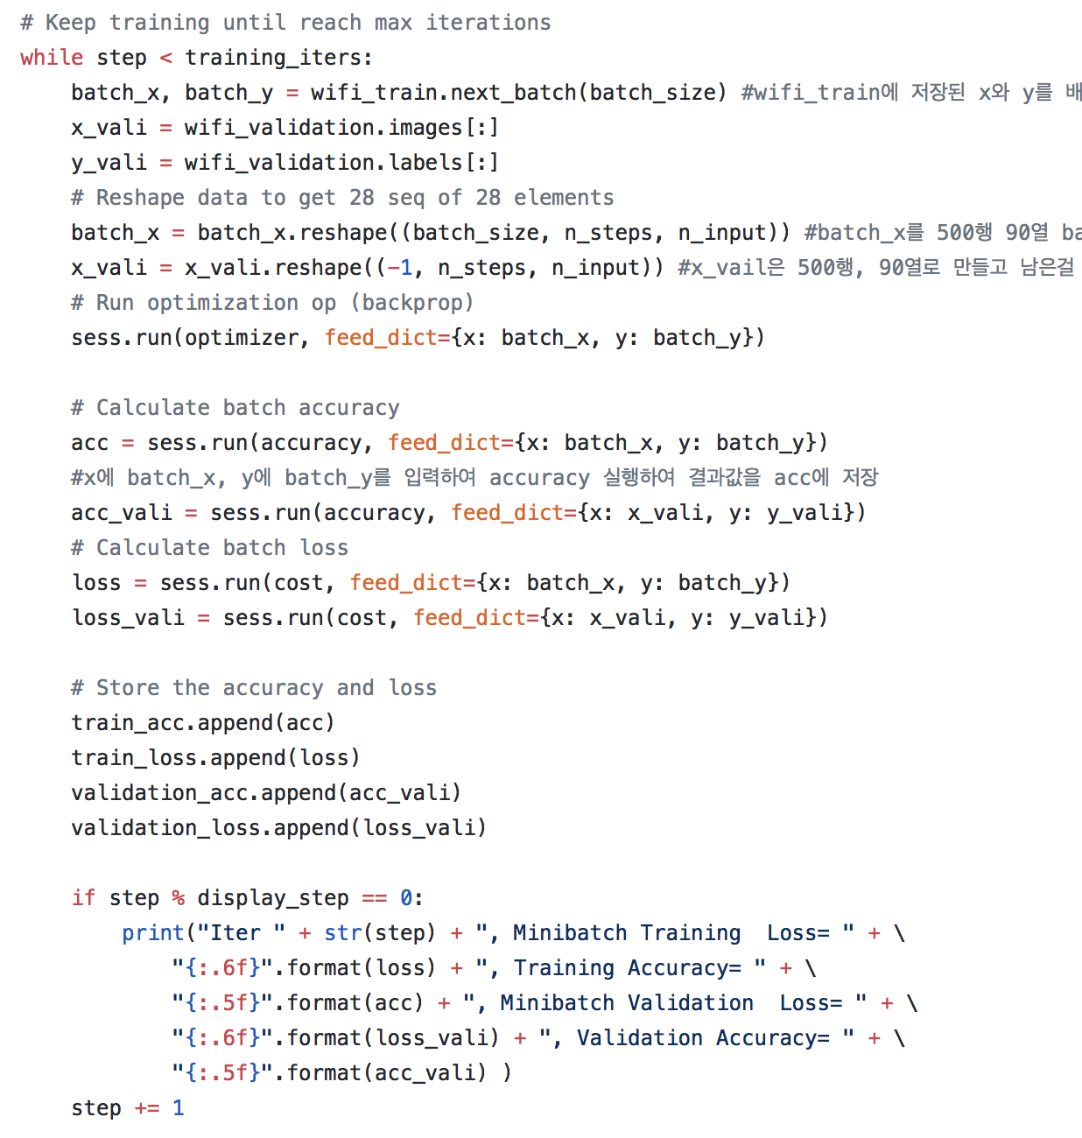
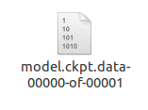
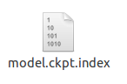
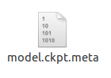
진행 상황
2. 샘플을 이용한 학습 단계
Notes:
샘플을 추출한 이후, 텐서 플로우에 그 샘플을 학습 시키는 과정입니다. 텐서 플로우에 샘플을 학습 시키면 ckpt 파일로 변환되어서 나오게 됩니다.

Slide 8
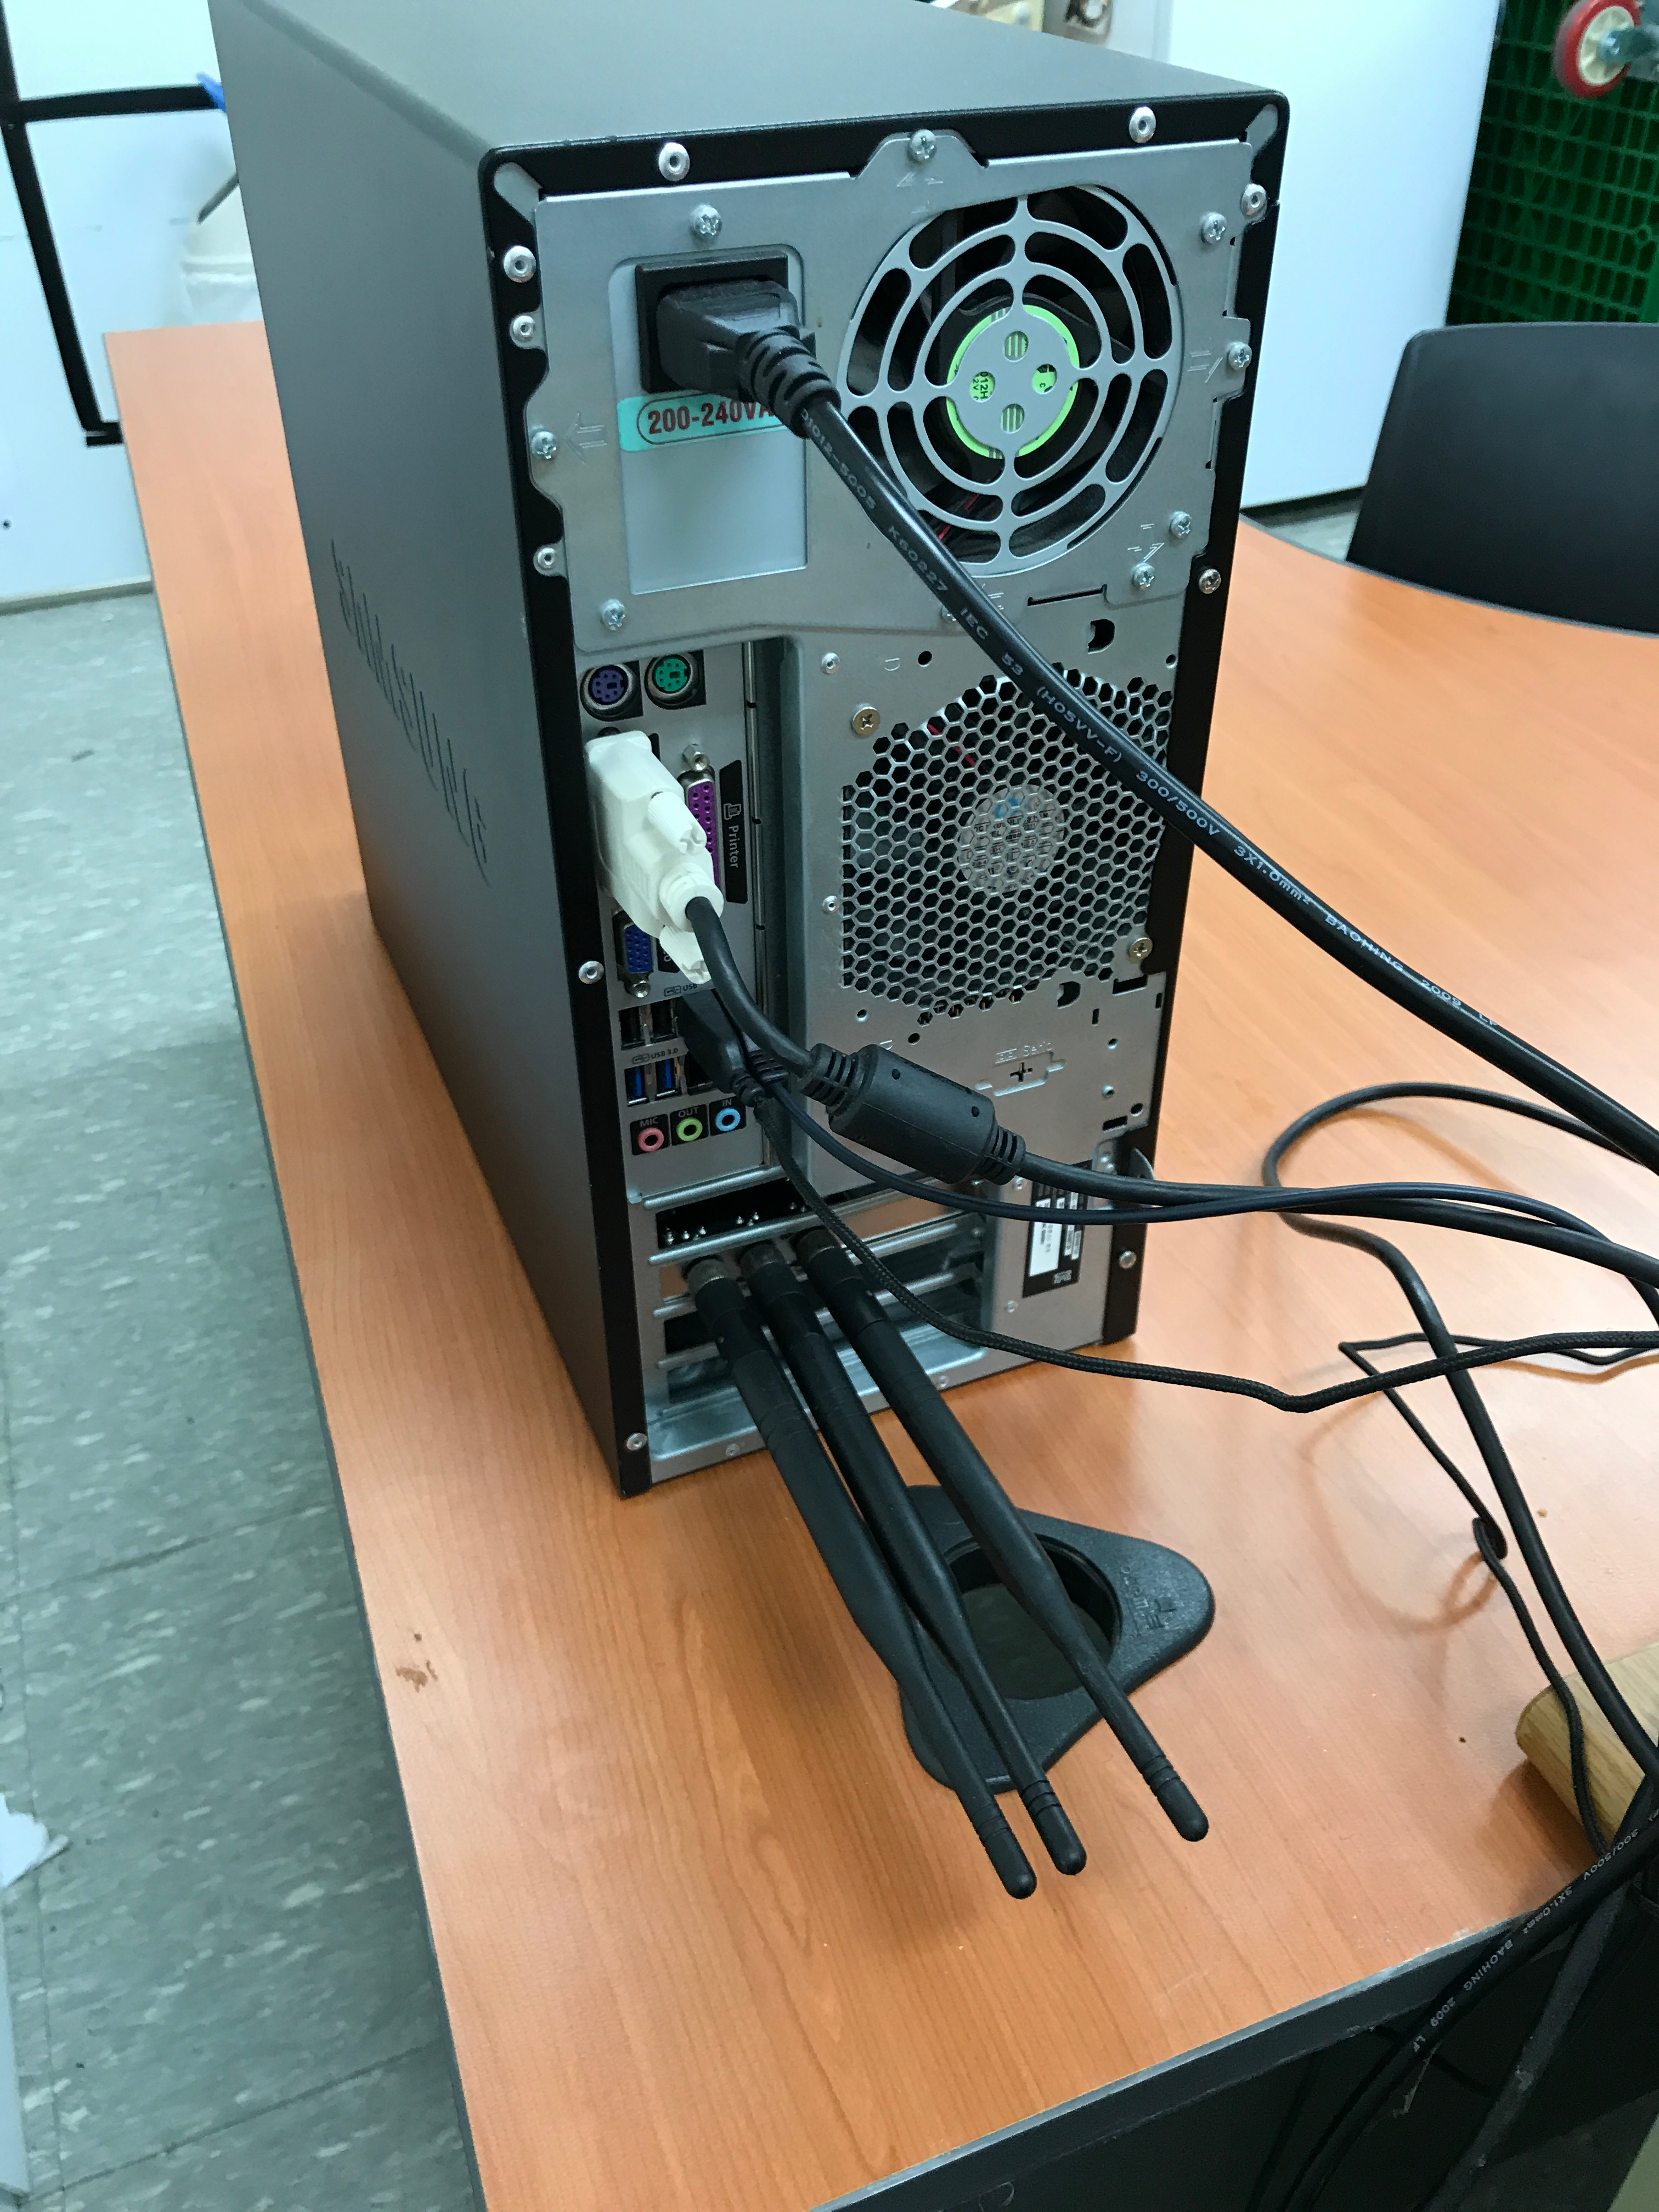
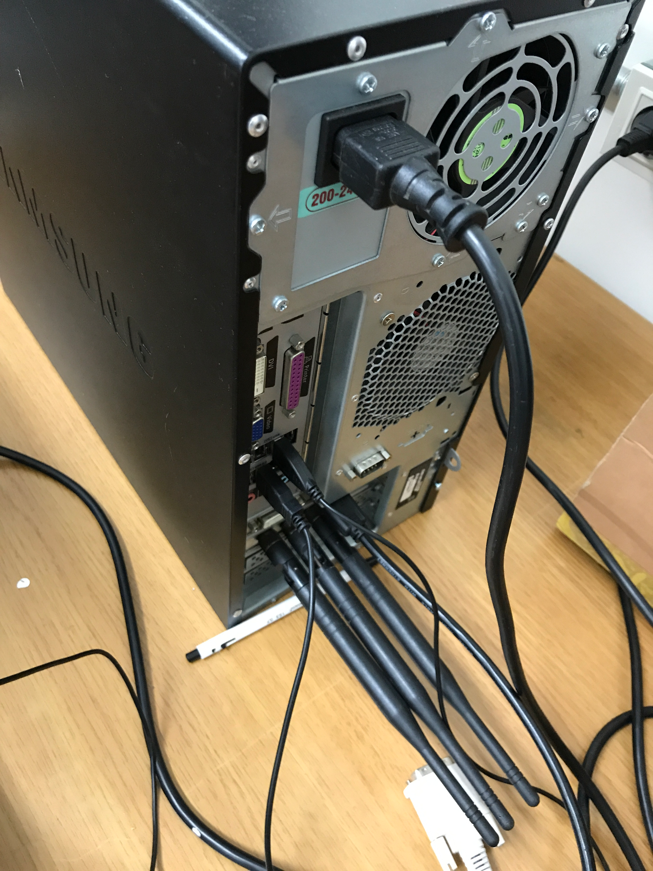

진행 상황
3. 패킷 전송을 통한 사람의 행동 변화 데이터셋 만들기
Notes:
패킷 전송을 하기 위해서 따로 제한된 공간에서 사람의 움직임을 측정하는 실험을 합니다. 현재 진행되고 있는 측정 방법은 두 개의 NIC사이에서 패킷이 전송되는 과정에서, 송신되는 전파의 사이에 있는 장애물에 따른 정파의 변화를 수치화해서 측정하는 방법입니다. 이 사람의 움직임에 대한 변화를 적절한 방법을 통해 유의미한 데이터로 변환하면 amplitude(크기), phase(위상), timestamp로 나뉘게 되며 이를 학습시킨 머신에 적용하여 제스쳐를 인식할 수 있습니다.

Slide 9
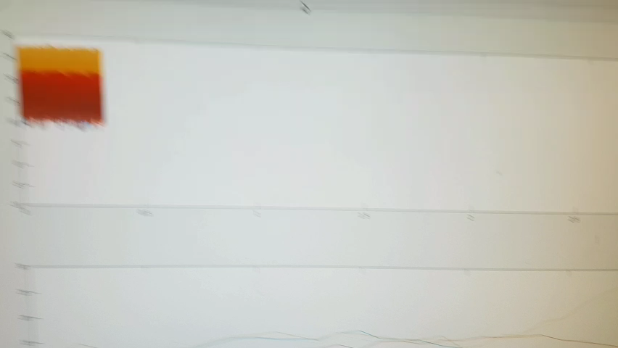
시연 동영상
Notes:
이 시연 영상은 저희가 패킷 전송을 통해서 만들어낸 데이터셋을 그래프로 표현해 준 것입니다.
다음 영상은 패킷 전송 간에 사람이 서 있는 경우입니다.

Slide 10
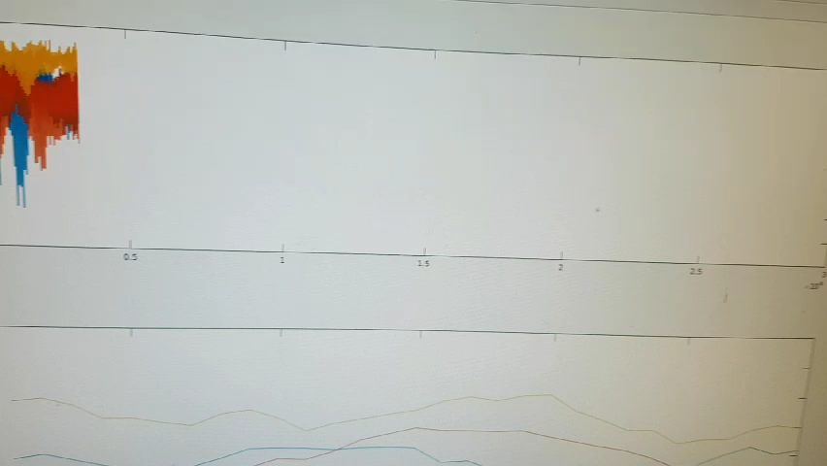
시연 동영상
Notes:
이번 영상은 사람이 패킷 전송 간에 걷는 행동을 할 경우 나타내어지는 그래프 모양입니다.

Slide 11
향후 계획
다른 데이터 셋을 이용한 검증
2. 실험을 통해 얻어낸 데이터셋을 학습된 데이터와 비교
3. 얻어지는 결과를 실시간으로 학습된 데이터와 비교하여 보여주는 작업
4. 네트워크를 이용한 모바일과의 연동
Notes:
저희의 향후 계획은 이렇습니다. 먼저 직접 실험을 통해 얻어낸 데이터셋을 학습된 데이터와 비교하는 작업을 수행합니다. 이 작업이 끝나면 다음으로 얻어지는 결과를 실시간으로 학습된 데이터와 비교하여 보여주는 작업을 해줄 수 있도록 합니다. 이 실시간으로 보여지는 결과를 모바일에서도 볼 수 있도록 합니다. 다른 데이터 셋을 이용한 검증 단계

Slide 12
중간 평가 답변
Wi-Fi를 이용 침입자 등을 감시. 하지만 침입자 등이 Wi-Fi에 접속되어 있는 모바일 디바이스를 가지고 있어야 함.
학습이 되지 않는 사람이 동일한 동작을 해도 측정이 가능한지?
분류된 동작을 홈 IOT에 어떤 방식으로 활용할 것인지 예를 더 구체적으로 알려주세요.
Notes:
저희의 프로젝트는 건물안에 이미 설치되어 있는 기기간의 통신을 통해 침입자 등을 감시합니다. 침입자의 WiFi 접속이 필요하지 않습니다.
특정한 사람의 움직임만을 감지해 내는 것이 아니라 가능할 것으로 보입니다.
홈 IoT에 적용을 한다면 사람이 손을 들어올리는 행동 혹은 다른 행동을 통해서 방안의 불을 끄고 킬 수 있는 역할을 할 수 있을 거라 예상됩니다.

Slide 13
중간 평가 답변
4. 1장에서 WiFI CSI 에 대한 개념을 조금 더 자세히 설명해주는게 좋을것 같습니다.
5. 유사한 연구 논문이 최근에 많이 발표된것으로 압니다. 이에 대한 조사를 실시후, 해당 과제에서 구현하고자 하는 기술의 차이점이 있는지, 아니면 발표된 기술의 내용을 활용해서 구현해 보는 것이 목적인지 작성하면 좋을듯 합니다.
6.본 프로젝트를 통하여 인식할 사람의 행동이 무엇인지를 정의하길 바랍니다. 문제 정의와 시스템이 반영할 model 이 무엇인지 명확하지 않습니다. 아직 계획을 구체적으로 잡고 있지 않은 것 같습니다. Use Case Diagram 의 오류가 있읍니다. 표준 spec 을 보면서 다시 그려주세요. 본 프로젝트의 주요 서비스는 행동의 인지 부분이지 통신 부분이 아닙니다. 통신부분은 기술 내용으로 넣어주세요.
Notes:
현재 이 답변들에 대해서는 수행계획서의 수정을 통해서 이루어졌습니다.
저희의 중간발표는 여기까지입니다. 감사합니다.

